Slide 1
গ
স্বা
ত
ম
মোঃ রফিকুল ইসলাম, শিক্ষক জনার কেঁওচিয়া আদর্শ উচ্চ বিদ্যালয়। সাতকানিয়া,চট্টগ্রাম ।

Slide 2
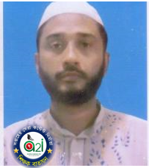
পরিচিতি
মোঃ রফিকুল ইসলাম
সিনিয়র শিক্ষক
জনার কেঁওচিয়া আদর্শ উচ্চ বিদ্যালয়
সাতকানিয়া,চট্রগ্রাম ।
মোবাইল-০১৮১৭-৭১৫৬৭৭ /০১৯৯১৯-৪৭৪০২
Email- rafiquljkahs@gmail.com
সময়ঃ- ৫০ মিঃ

Slide 3
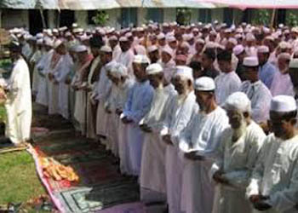
নিচের ছবিতে কী দেখতে পাচ্ছ ?
সালাত আদায়
Notes:
প্রশ্নকরা দ্বারা শিক্ষক শিক্ষার্থীদের মুখ থেকে পাঠ শিরুণাম বেরকরে আনবেন ।

Slide 4
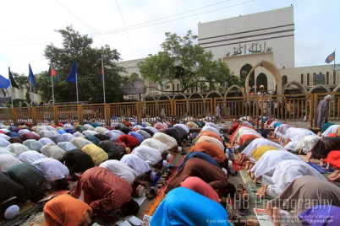
আজকের পাঠ
সালাত
অধ্যায়- ৩
পাঠ -২
পৃষ্ঠা – ৮৯ - ৯০
Notes:
পাঠশিরুণাম শিক্ষার্থীরা খাতায় লিখবেন ।

Slide 5
শিখনফল
এই পাঠ শেষে শিক্ষার্থীরা…
সালাতের পরিচিতি বলতে পারবে ।
সালাতের গুরুত্ব বর্ণনা করতে পারবে ।
Notes:
শিক্ষার্থীরা মনোযোগ সহকারে শিখনফল শুনবেন ।

Slide 6
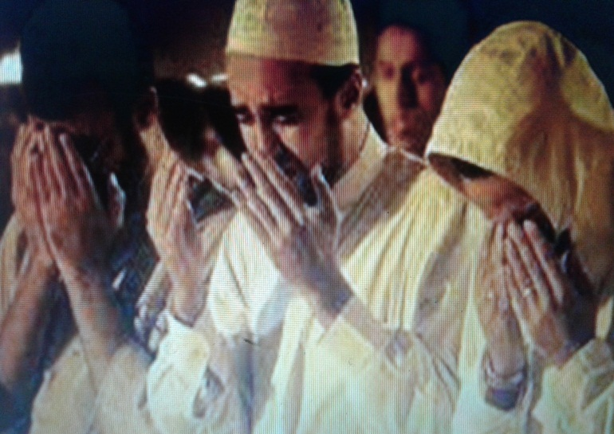
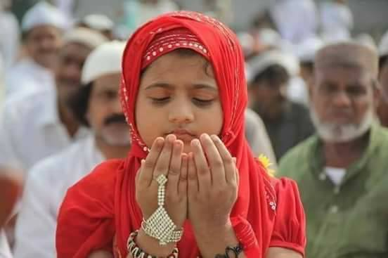
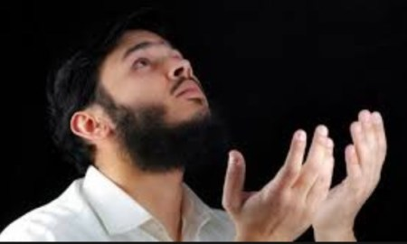
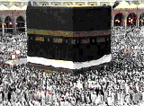
সালাতের পরিচিতি
সালাত শব্দের অর্থ দোয়া, প্রার্থনা ।
পরিভাষায় – আরকান আহকামসহ বিশেষ নিয়ম ও নির্দিষ্ট সময়ে আল্লাহর যে ইবাদাত পালন করা হয় তাকে সালাত বলা হয় ।
আর এ সালাত ইবাদাত সমূহের মধ্যে শ্রেষ্ঠ ইবাদাত ।
Notes:
সালাতের পরিচিতি বিষয়ে শিক্ষক আরো কিছু ব্যাখ্যা করবেন ।

Slide 7
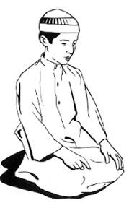
আল্লাহ তায়ালার বাণী--
‘তোমরা নামাজ কায়েম কর এবং জাকাত আদায় কর’। (সূরা আল-বাকারা-৪৩)
‘নিশ্চয় সালাত মানুষকে অশ্লীল ও খারাপ কাজ থেকে বিরত রাখে’। (সূরা আনকাবুত -৪৫)
Notes:
কোরআনের আয়াত সমুহের ব্যাখ্যা দিতে পারেন ।

Slide 8
রাসূল সাঃ বলেছেন--
‘ইসলাম পাঁচটি স্তম্ভের উপর প্রতিষ্টিত, ১) এ সাক্ষ্য দেয়া যে, আল্লাহ ছাড়া আর কোনো ইলাহ নেই এবং হযরত মুহাম্মদ সাঃ আল্লাহর রাসুল। ২)সালাত প্রতিষ্ঠা কর ৩) যাকাত দেয়া ৪) রমযানের রোজা রাখা ৫)হজ করা’। (সহিহ বুখারি)
কিয়ামতের দিন বান্দার কাছ থেকে সর্বপ্রথম নামাযের ব্যাপারে হিসাব নিবেন’। (তিরমিযি)
Notes:
হাদিস সমুহের ব্যাখ্যা দিতে পারেন ।

Slide 9
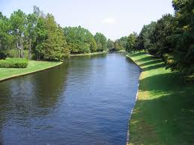
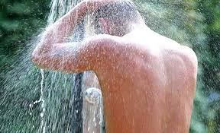
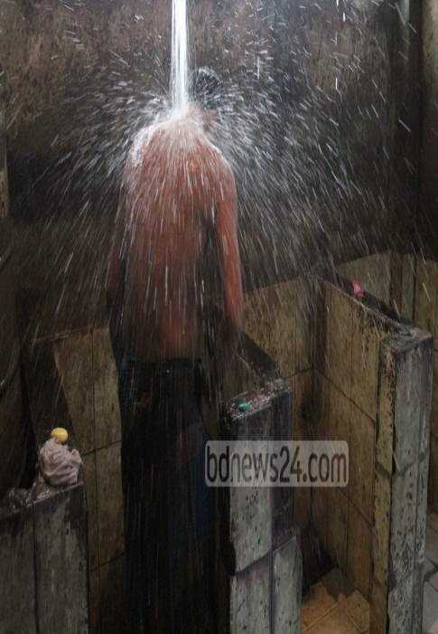
রাসূল সাঃ বলেছেন--
নামাজ জান্নাতের চাবি’। (সহিহ বুখারি)
‘রাসুল (সাঃ)একদা তার সাহাবীদের প্রশ্ন করেন-যদি বাড়ির দরজায় একটি নদী থাকে, যার মধ্যে সে দৈনিক পাচবার গোসল করে। তাহলে তার দেহে কোনো ময়লা বাকী থাকবে কী ? সাহাবীগণ বললেন, তার কোন ময়লা থাকবেনা । তখন মহানবী সাঃ বলেন এটাই পাঁচ ওয়াক্ত নামাজের উদহারণ যা দ্বারা বান্দার যাবতীয় গুনাহ মাপ করেদেবেন’। (বুখারি-মুসলিম)
Notes:
হাদিস সমুহের ব্যাখ্যা দিতে পারেন ।

Slide 10
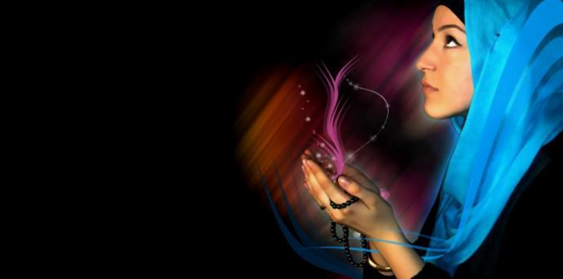
রাসূল সাঃ আরওবলেছেন--
‘যেব্যক্তি নামাজের হেফাজত করবে কিয়ামতের দিন তার তার জন্য নুর বা দলিল ও নাজাত হবে । আর যে নামাজের হেফাজত করবেনা তার জন্য নুর বা নাজাত হবেনা । তার হাশর হবে কারুন,ফেরাউন, হামান উবাই ইবনে খালফের সাথে’। (আহমাদ,দারিমি )
Notes:
হাদিস সমুহের ব্যাখ্যা দিতে পারেন ।

Slide 11
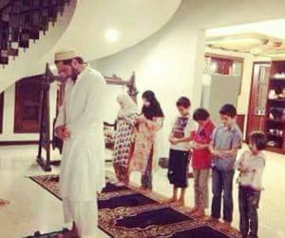
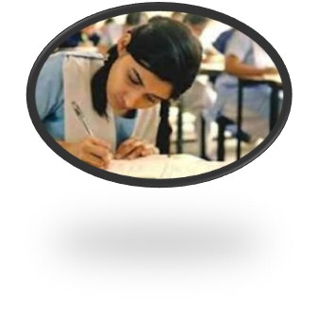
একক কাজ
সালাতের পরিচিতি লেখ ।
Notes:
একক কাজে সময় ৪/৫ মিঃ দেয়া যেতে পারে । কাজ শিক্ষক নিজে তদারকী করবেন ।
একক কাজে সময় ৪/৫ মিঃ দেয়া যেতে পারে । কাজ শিক্ষক নিজে তদারকী করবেন ।
একক কাজে সময় ৪/৫ মিঃ দেয়া যেতে পারে । কাজ শিক্ষক নিজে তদারকী করবেন ।
একক কাজে সময় ৪/৫ মিঃ দেয়া যেতে পারে । কাজ শিক্ষক নিজে তদারকী করবেন ।
একক কাজে সময় ৪/৫ মিঃ দেয়া যেতে পারে । কাজ শিক্ষক নিজে তদারকী করবেন ।
একক কাজের জন্য ৪/৫ মিঃ সময় দেয়া যেতে পারে । শিক্ষক নিজে সক্রিয়তা যাচাই করবেন ।

Slide 12
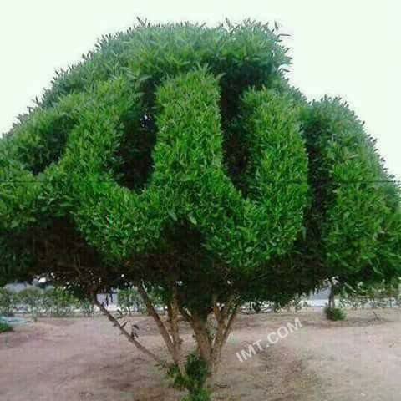
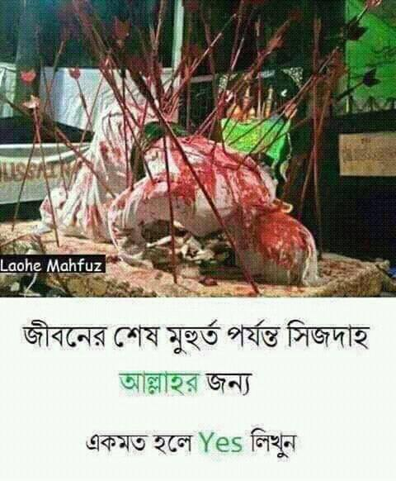
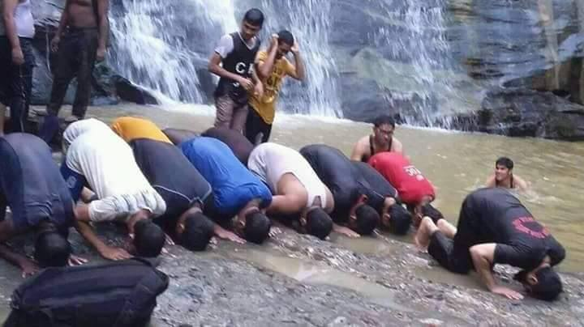
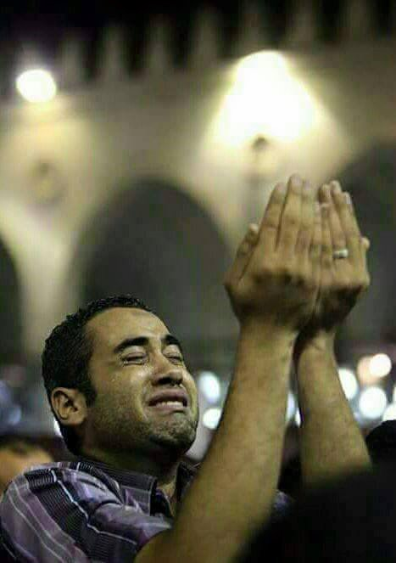
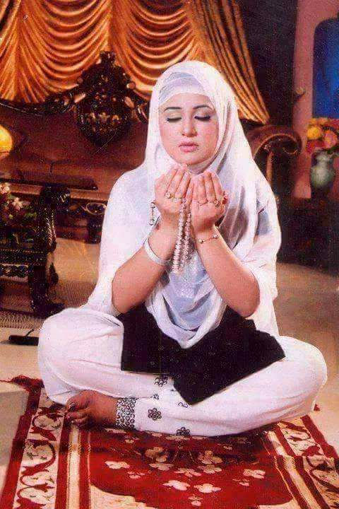
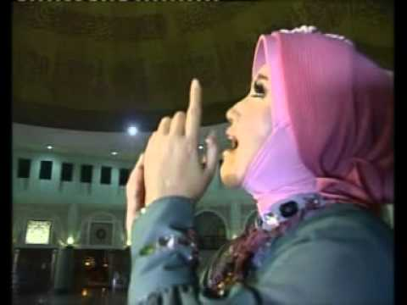
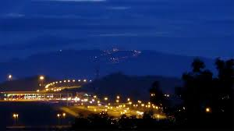
সালাতের গুরুত্ব
সালাত মানুষকে আল্লাহর নৈকট্য লাভে সহায়তা করে
ইমান মজবুত হয়
আত্বা পরিশুদ্ধ হয়
খুব ভোরে ঘুম থেকে জাগার অভ্যাস সৃষ্টি হয়
Notes:
বিষয়টি ব্যাখ্যা সহকারে উপস্থাপন করবেন ।

Slide 13
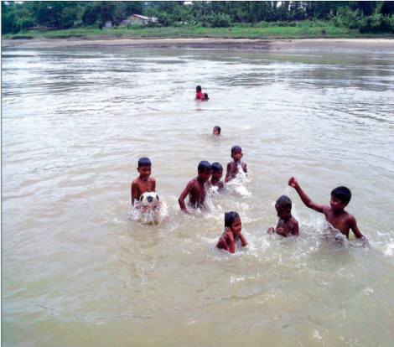
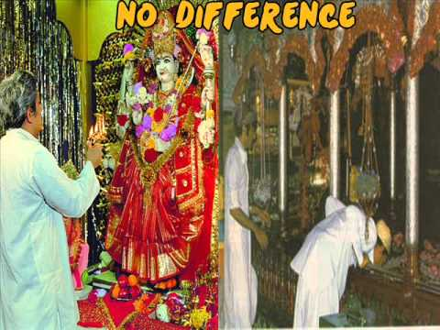
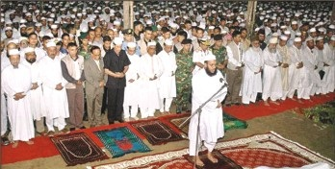
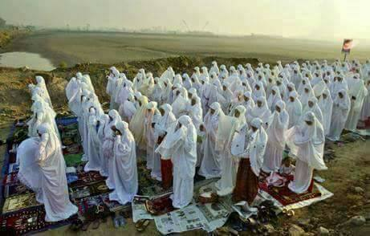
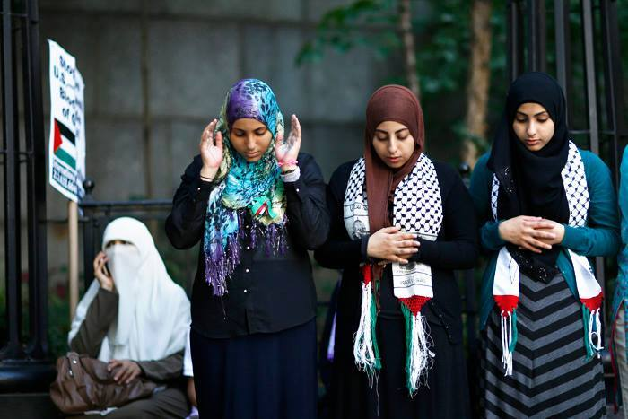
সালাতের গুরুত্ব
‘যে ব্যক্তি মনোযোগ সহ সালাত আদায় করে,কিয়ামতের দিন ঐ সালাত তার জন্য নুর হবে’। ( তাবরানি )
দৈনিক পাচবার গোসল করলে যেমন শরীরে কোন ময়লা থাকেনা , তদ্রুপ পাঁচ ওয়াক্ত সালাত আদায় দ্বারা বান্দার কোন গুনাহ থাকবেনা ।
কাফিরের মধ্যে প্রার্থক্য করেদেয় ।
সালাত মোমেন ও
Notes:
বিষয়টি ব্যাখ্যা সহকারে উপস্থাপন করবেন ।

Slide 14
জোড়ায় কাজ
সালাতের পাঁচটি গুরুত্ব লেখ ।
Notes:
জোড়ায় কাজে সময় ২/৩ মিঃ দেয়া যেতে পারে । কাজ শিক্ষক নিজে তদারকী করবেন ।

Slide 15
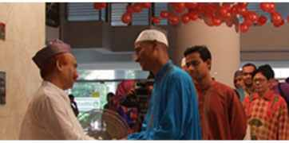
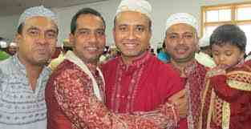
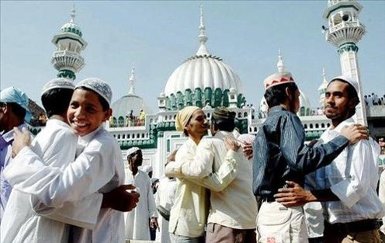
সালাতের গুরুত্ব
মুসলমানগণ দৈনিক পাঁচবার একস্থানে মিলিত হওয়ার সুযোগ পায়
একে অপরের খোঁজ -খবর নিতে পারে
সামাজিক বন্দন সূদৃঢ হয়
Notes:
বিষয়টি ব্যাখ্যা সহকারে উপস্থাপন করবেন ।

Slide 16
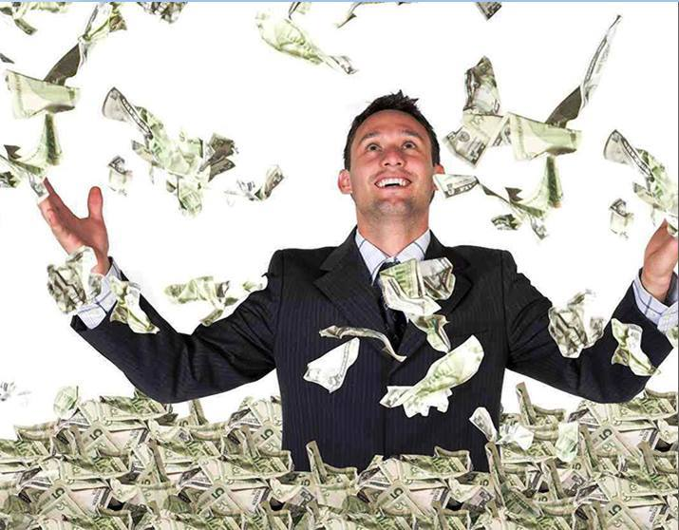
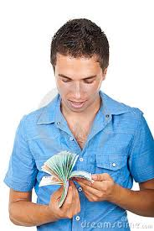
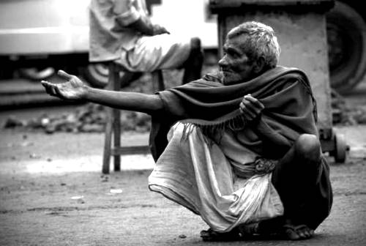
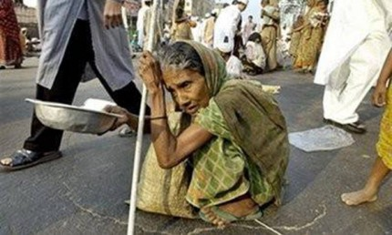
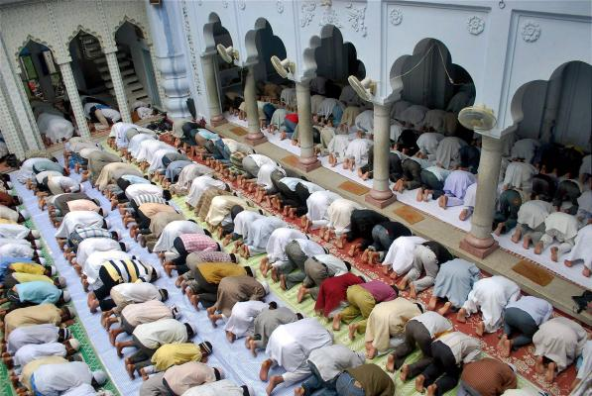
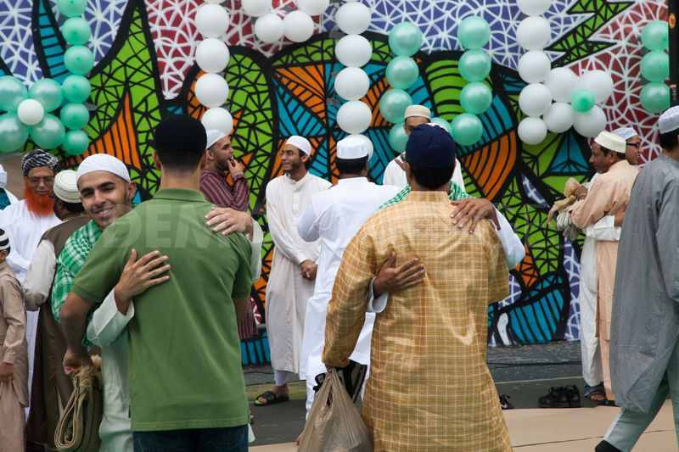
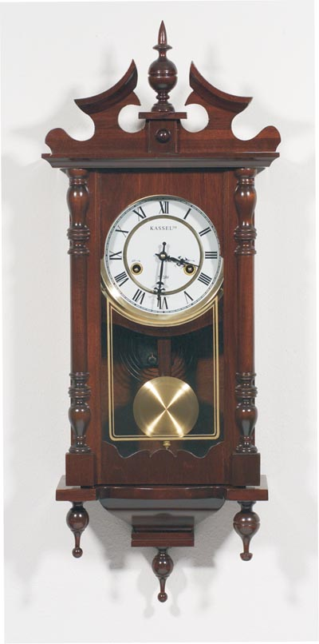
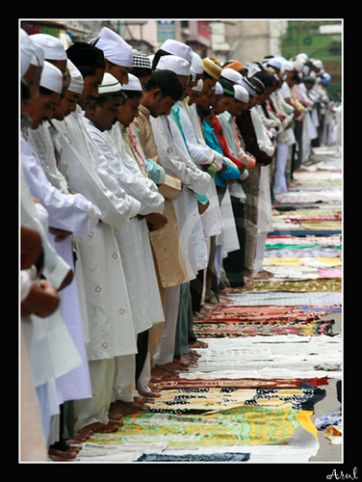
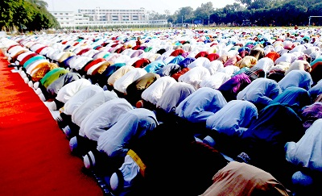
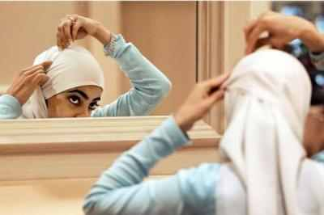
সালাতের গুরুত্ব
ধনি-গরীব, উঁচু-নিচু ভেদাভেদ থাকেনা
পরস্পর মতপ্রার্থক্য ভূলে একসাথে কাজ করার শিক্ষা পায়
পরিচ্ছন্ন জীবন যাপনে উদ্বুদ্ধ করে
সময় ও শৃংখলাবোধ শিক্ষা দেয়
Notes:
বিষয়টি ব্যাখ্যা সহকারে উপস্থাপন করবেন ।

Slide 17
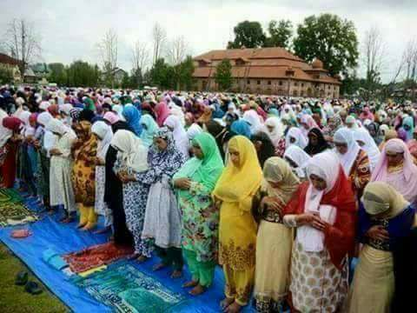
দলগত কাজ
‘সালাত মানুষকে অশ্লীল ও খারাপ কাজ থেকে বিরত রাখে’- ব্যাখ্যা কর ?
Notes:
দলীয় কাজে সময় ৪/৫মিঃ দেয়া যেতে পারে । কাজ শিক্ষক নিজে তদারকী করবেন এবং তাদের স্বক্রিয়তা যাচাই করবেন ।

Slide 18
মূল্যায়ন
সঠিক উত্তরটি চিহ্নিত করে বোর্ডে লেখ
১। ইমান ও কুফরের মধ্যে প্রার্থক্যকারী ইবাদাত কোনটি ?
আবার চেষ্টা করি
আবার চেষ্টা করি
আবার চেষ্টা করি
ক. ইমান
খ. সালাত
উত্তর সঠিক হয়েছে
গ. যাকাত
ঘ. সাওম
২ । কোনটি প্রতি মূহুর্তে আল্লাহর আইন মেনে চলার উৎসাহ প্রদান করে ?
উত্তর সঠিক হয়েছে
আবার চেষ্টা করি
আবার চেষ্টা করি
আবার চেষ্টা করি
ক. জিহাদ
খ. সালাত
গ. সাওম
ঘ. যাকাত
◊ ক্লিক করে
সঠিক উত্তর জানতে হবে ।
Notes:
মূল্যায়নের জন্য শিক্ষক ব্লুটুথ মাউস শিক্ষার্থীদের কাছে দিয়ে/অথবা তাদের ল্যাপটপের কাছে ডেকে এনে রেডিও বাটনের উপর ক্লিক করে সঠিক উত্তরটি বের করতে পারেন। যদি ব্লুটুথ মাউস না থাকে তাহলে শিক্ষার্থীদের মধ্য থেকে কয়েকজনকে সামনে এনে মাউস ক্লিক করে উত্তর প্রদানে সহায়তা করতে পারেন।

Slide 19
মূল্যায়নঃ
আবার চেষ্টা কর
উত্তর সঠিক হয়েছে
৫। সালাতের মাধ্যমে আল্লাহর নিকট প্রকাশ পায় --
i.বান্দার ইবাদাতের ধরন
ii. বান্দার চরম আনুগত্যের অভিব্যক্তি
iii.বান্দার ভূল ভ্রান্তি
নিচের কোনটি সঠিক ?
(ক) i ও iii
(খ) i ওii
(গ) ii ও iii
(ঘ) i , ii ও iii
Notes:
মূল্যায়নের জন্য শিক্ষক ব্লুটুথ মাউস শিক্ষার্থীদের কাছে দিয়ে/অথবা তাদের ল্যাপটপের কাছে ডেকে এনে রেডিও বাটনের উপর ক্লিক করে সঠিক উত্তরটি বের করতে পারেন। যদি ব্লুটুথ মাউস না থাকে তাহলে শিক্ষার্থীদের মধ্য থেকে কয়েকজনকে সামনে এনে মাউস ক্লিক করে উত্তর প্রদানে সহায়তা করতে পারেন।
মূল্যায়নের জন্য শিক্ষক ব্লুটুথ মাউস শিক্ষার্থীদের কাছে দিয়ে/অথবা তাদের ল্যাপটপের কাছে ডেকে এনে রেডিও বাটনের উপর ক্লিক করে সঠিক উত্তরটি বের করতে পারেন। যদি ব্লুটুথ মাউস না থাকে তাহলে শিক্ষার্থীদের মধ্য থেকে কয়েকজনকে সামনে এনে মাউস ক্লিক করে উত্তর প্রদানে সহায়তা করতে পারেন।

Slide 20
বাড়ির কাজ
সামাজিক সম্প্রীতি বন্ধনে সালাতের গুরুত্ব ব্যাখ্যা কর
Notes:
বাড়ির কাজ শিক্ষার্থীদেরকে নিজ নিজ খাতায় লিখতে বলবেন ।

Slide 21
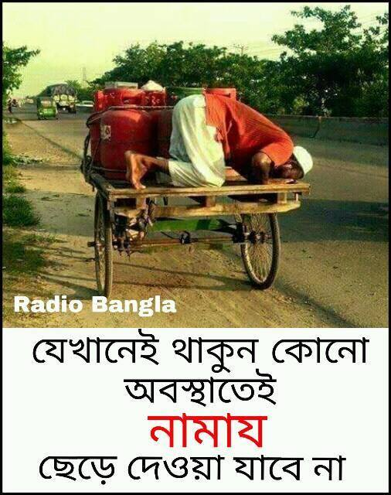
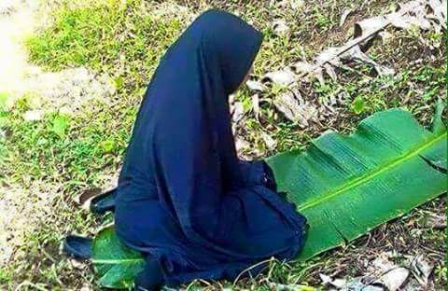
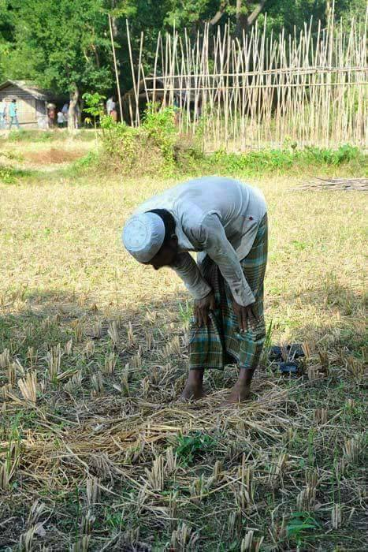
সকলকে ধন্যবাদ
Notes:
শিক্ষার্থীদের ধন্যবাদ জ্ঞাপন দ্বারা শিক্ষক শ্রেণি কক্ষ ত্যাগ করতেপারেন ।

